Slide 1

Соціальна Стратифікація

Slide 2
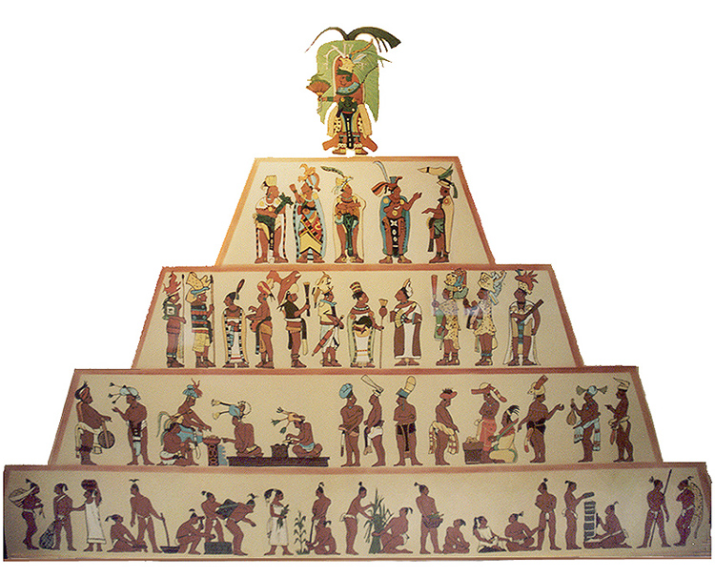
Соціальна стратифікація
Диференціація суспільства на соціальні класи та верстви населення; розташування індивідів і груп згори вниз горизонтальними шарами (стратами) за ознакою нерівності в прибутках, власності, рівні освіти, обсягу влади, професійному престижі, стилі життя.

Slide 3
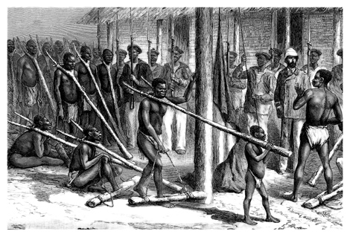

Типи стратифікованого с-ва
Рабство
Воно було граничною формою нерівності, за якої одні люди володіли іншими. Щоправда, і рабство було неоднорідним залежно від періоду чи культури: в одному випадку раб перебував поза законом (класична форма рабства), в іншому — йому відводилася роль слуги чи солдата.

Slide 4
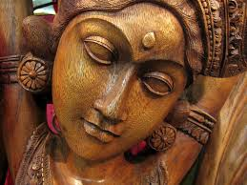
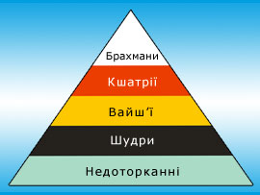
Касти
У різних регіонах поділ на касти має різні форми. Особливо характерний він для Індії. Як правило, межі між кастами дуже різкі, що практично виключає будь-яку соціальну мобільність. Каста пов'язана з індуїзмом і з ученням про «переселення душі». Сподівання на те, що в «наступному» житті його каста підвищиться, спонукає індивіда суворо дотримуватися певних суспільних норм.

Slide 5
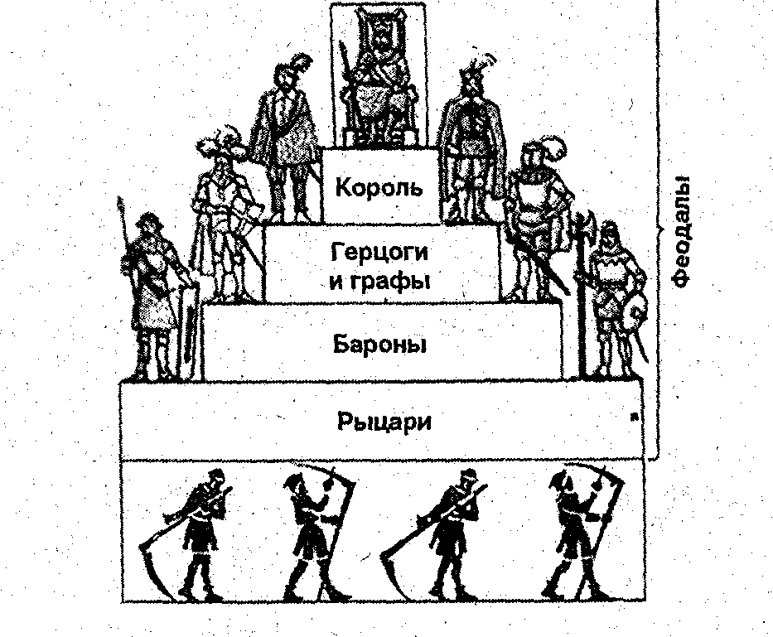
Стани
Властиві європейському феодалізмові. До найвищого стану належали аристократи і вельможі. До другого — духівництво, наділене значними привілеями. До третього стану — вільні селяни, чиновники недворянського походження, купці й ремісники. Межі між станами не були такими різкими, як за кастової системи, а соціальне переміщення було можливим, хоча й складним.

Slide 6
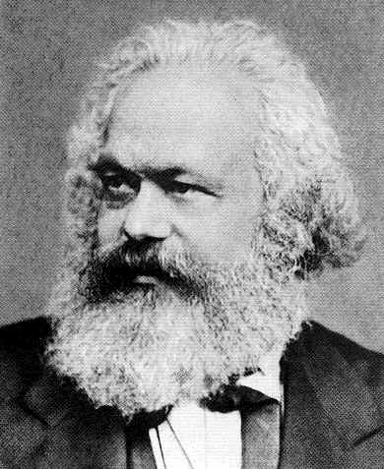
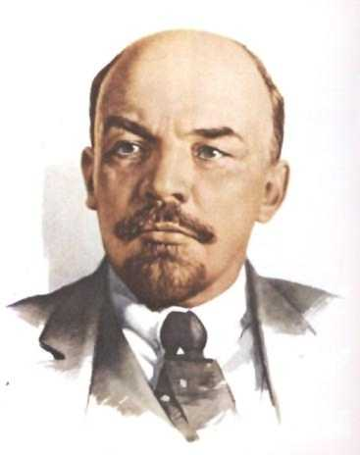
Класи
Цей тип стратифікованого суспільства є головним об'єктом соціології марксизму. Її основоположник К. Маркс вважав класову структуру суспільства основою розвитку і змін, а виникнення класів пояснював економічними чинниками — суспільним поділом праці, формуванням відносин приватної власності. В. Ленін застосовував багатофакторний аналіз класоутворюючих ознак: місце в системі суспільного виробництва, відношення до власності на засоби виробництва, роль у суспільній організації праці, розміри доходів та ін.

Slide 7
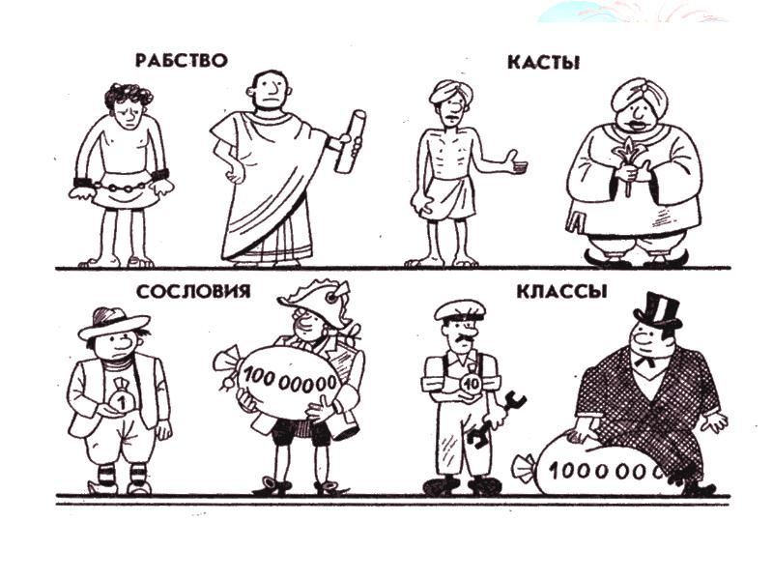

Slide 8
Поділ с-ва на класи
Вищий клас. До нього зараховують роботодавців, керівників, топ-менеджерів, усіх, хто володіє виробничими потужностями чи контролює їх, має велике багатство.
Середній клас. Цей феномен сформувався в індустріальному суспільстві, розвинувся в постіндустріальному.
Нижчий клас.До нього належать малокваліфіковані робітники, особи без професійної кваліфікації (так звані «сині комірці»).

Slide 9
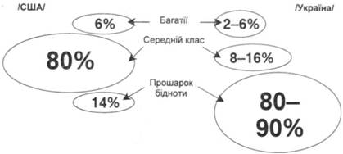
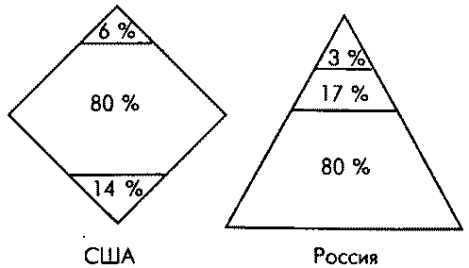
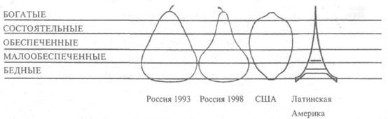

Slide 10
Дякую за увагу!

